Slide 1

Metadata Editor Éditeur de métadonnées
Le catalogage dans Alma (3)
Points d’accès – F3
Version de mars 2018

Slide 2
Appeler les listes de vedettes à partir des notices bibliographiques – F3
Vedettes liées à une notice d’autorité
Créer une notice d’autorité (locale)

Slide 3
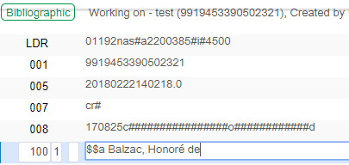
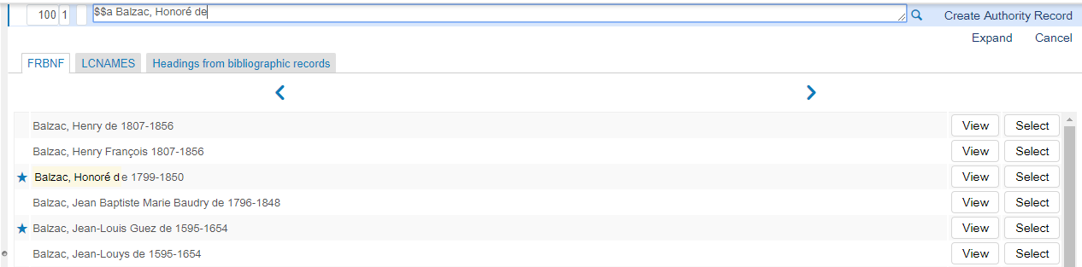
Appeler les listes de vedettes à partir des notices bibliographiques
La touche clavier F3 active la recherche dans les fichiers d’autorités et/ou les entrées d’index existantes dans d’autres notices bibliographiques pour les zones 1XX, 6XX, 7XX, 8XX
F3

Slide 4
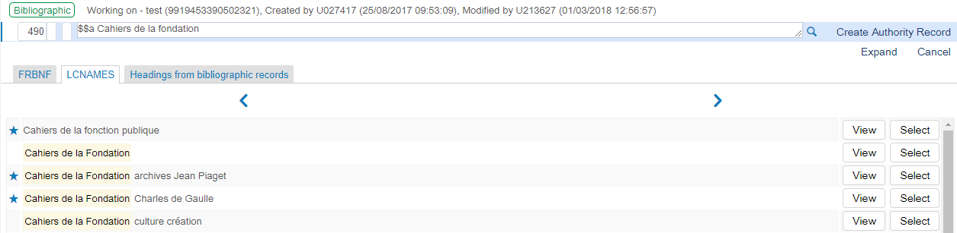
Appeler les listes de vedettes à partir des notices bibliographiques
La touche clavier F3 active également la recherche dans les fichiers d’autorités et/ou les entrées d’index existantes dans d’autres notices bibliographiques pour la zone 490
La recherche porte sur les zones 130/430 du fichier d’autorité ou sur les zones 490 des notices bibliographiques.
La vedette peut être sélectionnée à partir de la fonctionnalité F3
MAIS
le contrôle d’autorité (liaison à la notice d’autorité & correction du terme préféré) n’est pas actif sur la zone 490,
Si vous devez créer un lien avec la notice d’autorité, c’est une zone 800-830 qui sera utilisée=> répéter la recherche F3 pour cette zone.

Slide 5
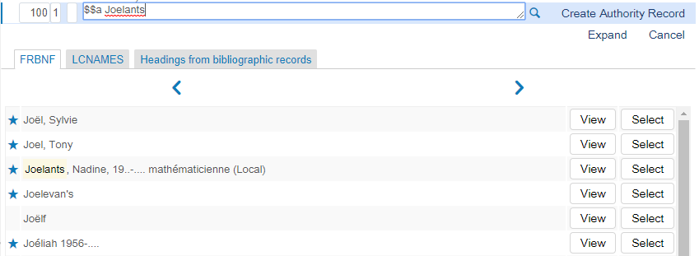
Appeler les listes de vedettes à partir des notices bibliographiques
Priorité 1
Priorité 2
Zones 1XX, 7XX, 8XX
Accès à 2 fichiers d’autorité : FRBNF et LCNAMES
Notices d’autorité créées par l’ULiège (notices locales) dans le dossier local BNF
IZ
FRBNF
= fichier d’autorité Noms/Titres de la Bibliothèque nationale de France
CZ

Slide 6
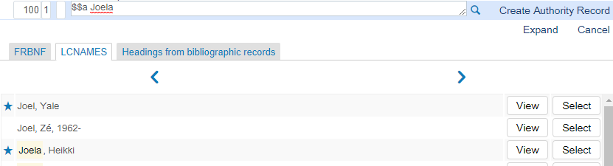
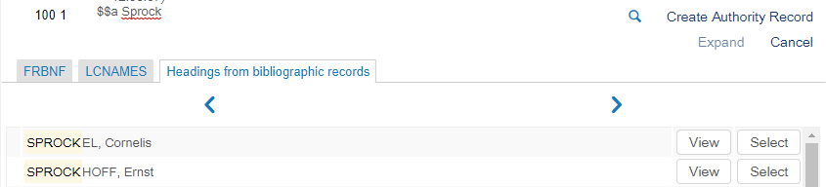
Appeler les listes de vedettes à partir des notices bibliographiques
Priorité 1
Priorité 2
Zones 1XX, 7XX, 8XX
Accès à 2 fichiers d’autorité : FRBNF et LCNAMES
LCNAMES
= fichier d’autorité Noms/Titres de la Library of Congress
CZ

Slide 7
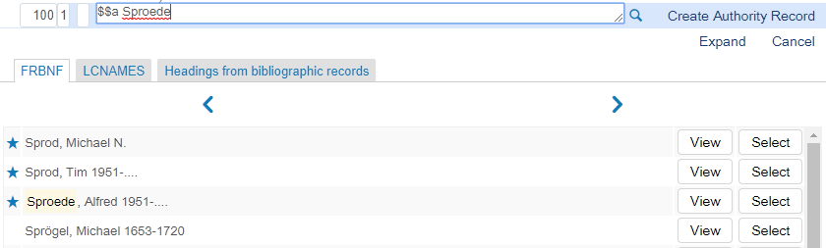
Appeler les listes de vedettes à partir des notices bibliographiques
Formes retenues de la notice d’autorité
Voir la notice d’autorité complète (format Marc21)
=> La notice s’affiche sur la partie droite du panneau principal
Formes retenues de la notice d’autorité
Sélectionner cette vedette

Slide 8
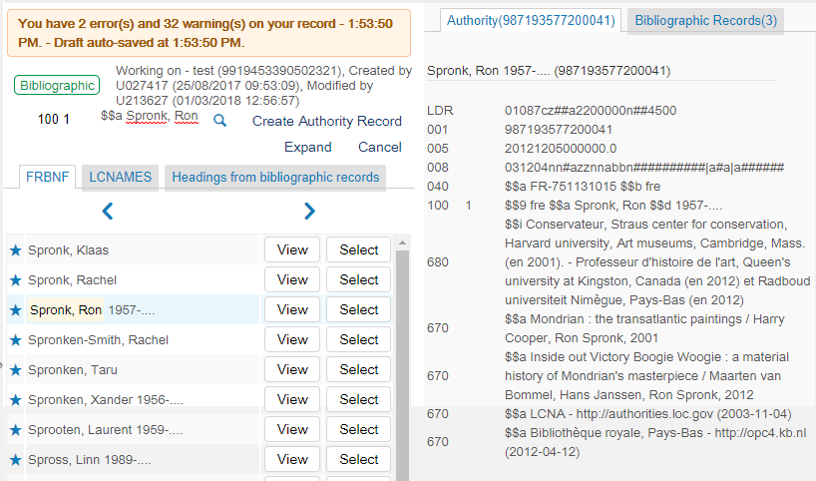
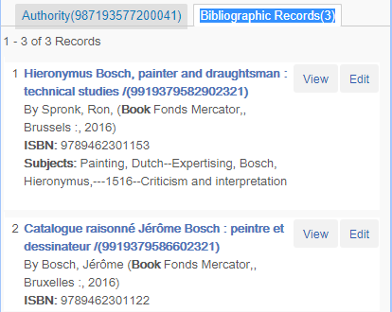
Appeler les listes de vedettes à partir des notices bibliographiques
Visualiser la notice d’autorité complète
Visualiser et éditer les notices bibliographiques où la vedette est liée

Slide 9
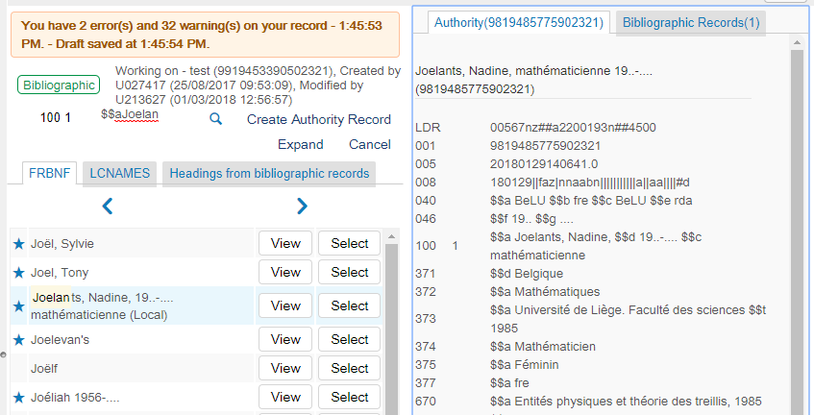
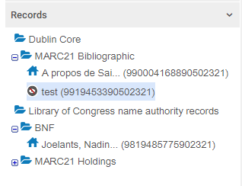

Appeler les listes de vedettes à partir des notices bibliographiques
Éditer une notice d’autorité locale à partir de la recherche par F3
Seulement pour les notices LOCALES!

Slide 10
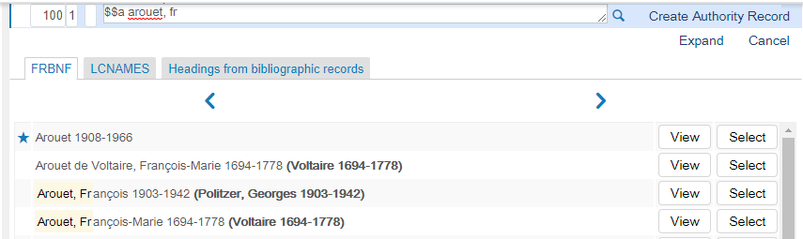
Appeler les listes de vedettes à partir des notices bibliographiques
Afficher d’autres éléments : bouton « Expand » (« Étendre »)
Le bouton Étendre (Expand) permet d’afficher
la forme retenue en regard d’une forme rejetée
le 046 $$f et $$g s’il n’y a pas de 100 $$d
le 680$i s’il existe (LCSH)

Slide 11
Appeler les listes de vedettes à partir des notices bibliographiques
Relancer une nouvelle recherche
Pour relancer une recherche, cliquer sur le bouton Cancel et revenir dans la notice BIB puis refaire le F3 sur une autre chaîne de caractères.
Les flèches Avancer/Reculer permettent aussi de naviguer dans la liste

Slide 12
Appeler les listes de vedettes à partir des notices bibliographiques – F3
Vedettes liées à une notice d’autorité
Créer une notice d’autorité (locale)

Slide 13
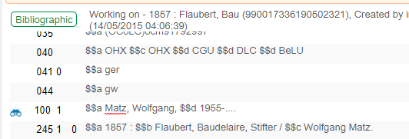
Vedettes liées à une notice d’autorité
Dans la notice bibliographique, le lien à une notice d’autorité est marqué par la présence de « jumelles »
Affiche la notice d’autorité dans l’écran divisé

Slide 14
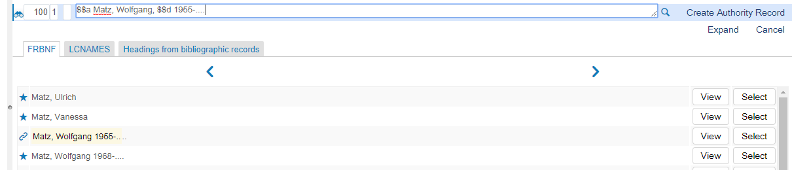
Vedettes liées à une notice d’autorité
F3 à partir d’une vedette déjà liée => l’icône indique que la notice d’autorité est déjà liée au point d’accès dans cette notice bibliographique

Slide 15
Appeler les listes de vedettes à partir des notices bibliographiques – F3
Vedettes liées à une notice d’autorité
Créer une notice d’autorité (locale)

Slide 16
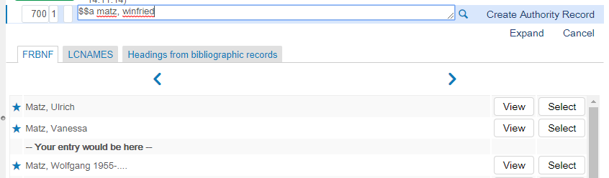
Créer une notice d’autorité (locale)
Lorsque la vedette n’existe ni dans FRBNF ni dans LCNAMES, on peut être amené à créer une notice d’autorité locale
Par défaut, toute nouvelle notice créée à partir de cette fonctionnalité est enregistrée dans le dossier local BNF.
Par convention, toute notice d’autorité créée par l’ULiège est cataloguée en français.

Slide 17
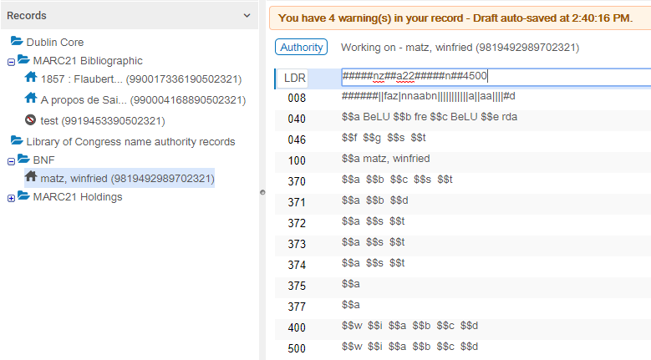
Créer une notice d’autorité (locale)
Par défaut, pour toute nouvelle notice créée, quel que soit le type de l’entité (personne, collectivité, œuvre…), c’est la grille « personne » qui est ouverte.
Une fois la nouvelle notice enregistrée, retourner dans l’arborescence des dossiers et rouvrir la notice bibliographique puis refaire l’opération de F3 pour retrouver la vedette.

Slide 18
Les supports de formation et How to proposés par Liège Université Library pour le travail dans le système ALMA
La boîte à outils Alma @ ULiège Library
Pour le traitement des ressources (inventaire physique et catalogage), le
wiki Gestion des ressources & Catalogage

Slide 19

TF Alma Resource Management
ULiège Library
mail : alma-rm@lists.ulg.ac.be

